Slide 1

Microsoft
Business Productivity Online Suite (BPOS)
State of the Art Software, gehostet von Microsoft, vertrieben durch Partner
Leo Faltus
Partner Account Manager – Microsoft Online Services
Microsoft Österreich GmbH

Slide 2


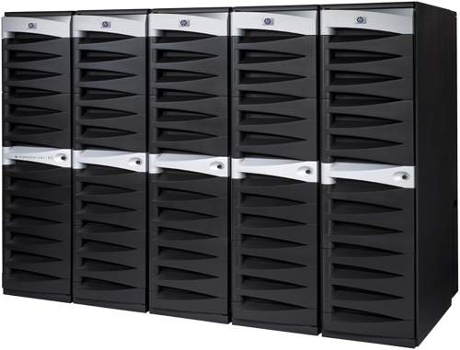
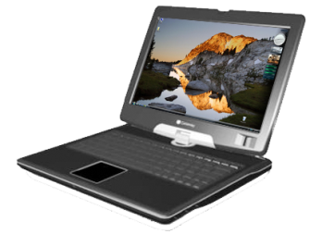


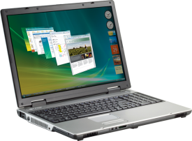
Häufige Ausgangssituation…
Datensicherheit / Datenschutz
Bedienbarkeit / Usability
Anpassbarkeit
Überwachung / Kontrolle
„On Premises“
Globale Verfügbarkeit
Einfache Provisionierung
Business Agilität
Kostenreduktion (Installation, Verwaltung, Backup)
Software as a Service (=SaaS),
„Cloud Computing“

Slide 3

Lösung
Software
    Das Beste aus beiden Welten
    Beliebige Deploymentszenarien
    z.B.: Koexistenz mit On-Premises Servern
    Reduktion der TCO
+
Services
Erweiterung der Anwendungen und Plattform in
die Cloud
    Durchgängiges und gewohntes Bedienungskonzept
    für alle Geräte
Best-in-class SLAs und “State of the Art“ Security
Notes:
Vision:
Das Beste aus den vier Welten von
Desktops, Server, Onlinediensten und Geräten
zusammengefasst in eine nahtlose Benutzererfahrung

Slide 4
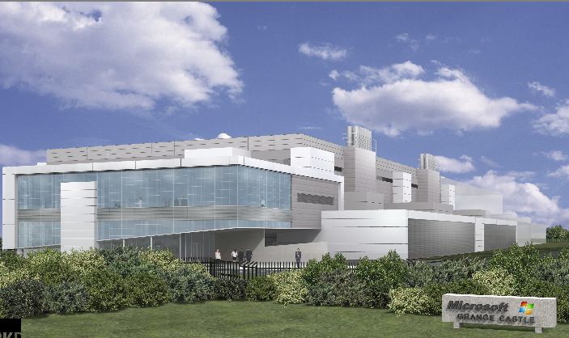
BPOS in 3 Punkten: Das Beste aus 2 Welten +…
Kosteneffektives Mietmodell
OPEX statt CAPEX
Innovative Kommunikation & Kollaboration
Ortsunabhängige Produktivität mit PC, Browser & Phone
Extrem hohe Sicherheit und Verfügbarkeit
99,9% SLA, Geld zurück Garantie
SAS70, Cybertrust-Zertifizierung,
Kombinierbar mit „On-Premise“ Lösungen
Georedundanz

Slide 5

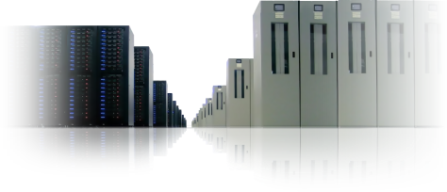
Sicherheit der Microsoft-Rechenzentren
Wesentliche Sicherheitsmerkmale:
  Geographisch verteilte und sich gegenseitig absichernde Rechenzentren (in Europa: Dublin in Irland und Amsterdam in den Niederlanden)
  Redundante Systeme innerhalb der Rechenzentren
  9 Ebenen von Datensicherheit
  Verschlüsselte Datenkommunikation über SSL
  Betriebsprozesse an etablierten Konzepten (ITIL/MOF) ausgerichtet und laufend überprüft
  Permanenter Support, 24 Stunden am Tag, 365 Tage im Jahr
  Dienstgütevereinbarung (SLA) mit 99,9% garantierter Verfügbarkeit
  CyberTrust- und ISO 27001-Zertifizierung für die Rechenzentren, CyberTrust-Zertifizierung für die Onlinedienste
1. Router mit Filterung
2. Firewalls
3. Einbruchserkennungssysteme (IDS)
4. Sicherheit auf OS-Ebene
5. Authentifizierung der Anwendungen
6. Gegenmaßnahmen auf Anwendungsebene
7. Virenscanner
8. Abgetrennte Datennetzwerke
9. Authentifizierung ggü. Daten

Slide 6
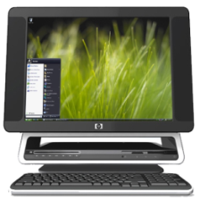

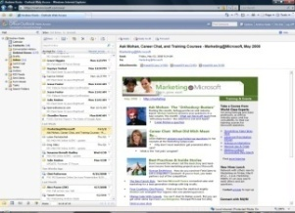
Software +Service Angebot
User Managed
IT /Partner Managed
“Live”
“Online”
On-premises
Uniform Service
Individuals/SOHO
Ad-supported/Subscriptions
Most Flexibility and Control
Organizations
Subscriptions/Licenses
Cloud Based Services
Rich, enterprise software providing the most capability
Consumer or SOHO focused offering
“Desk-less” offering for users with limited needs
Enterprise software delivered as a service
Provided by Microsoft
Provided by Microsoft (or a partner)
Run by Customer
PCs
Phones
Browsers

Slide 7






BPOS: Was ist enthalten?
Enterprise Class Software
Zur Verfügung gestellt als Dienst (Subscription Service)
Gehosted von Microsoft
Vertrieben durch Microsoft Partner
Business Productivity Online Suite
*
* Verfügbarkeit steht noch nicht fest

Slide 8
Business-Szenarien
Kleinstkunden (ab 5 PCs) ohne Exchange
Kalender, mobiles Email,…
Kunden mit alten Versionen von SBS, Win Server
Kapazitätsprobleme; kein Geld für neue HW;
Keine Investitionen – sofort losstarten; alter Server weiterhin f. Print, File,…
Kunden mit aktuellen Versionen von SBS, Win Server
Erweiterung um neue Funktionen: OCS, SharePoint
Keine Investitionen – sofort losstarten
Kunden, die rasch xx neue Arbeitsplätze brauchen
z.B. Mergers / Aquisitions
100e Arbeitsplätze in wenigen Stunden - in bestehende AD integriert
Kunden, die Kostenvorteile nutzen wollen
Fokus auf „Mehrwerte“ durch eigene IT Mannschaft
Kein Interesse an Wartung, Archivierung, …
Kunden, die ihre Produktivität durch neueste Technologien steigern wollen
Online Collaboration
Communication

Slide 9
BPOS Dienste im Detail
Basierend auf Exchange Server, SharePoint Server und Office Communications Server
5 GB pro Exchange Online Seat
Forefront Online Protection for Exchange (SPAM / Virenschutz)
250 MB pro SharePoint Online Seat
Forefront for SharePoint
Webkonferenzen, Instant Messaging/Presence
SLA - 99,9% Verfügbarkeit, Geo-redundante Rechenzentren
Evergreen-Konzept: Automatisch auf aktuelle Versionen updaten

Slide 10




















BPOS Editionen
Standard (BPOS-S)
Dedicated (BPOS-D)
Deskless Worker
1 Server - mehrere Kunden
ab 5 Seats
Rasche Inbetriebnahme
Selbstverwaltung
Single sign-in Client
1 Server – 1 Kunde
ab 5.000 Seats
Erweiterte Server-Funktionalität
Für Taskworker ohne eigene PCs
Preiswert
Funktional eingeschränkt (nur Outlook Web Access, Lesezugriff auf Sharepoint)
Notes:
Deskless Exchange: Maximum mailbox size for each user is 500 megabytes (MB), which cannot be increased.
Kosten
1,70 € pro Nutzer und Monat für Exchange Online Deskless Worker
1,70 € pro Nutzer und Monat für SharePoint Online Deskless Worker
GEMEINSAM: 2,56

Slide 11
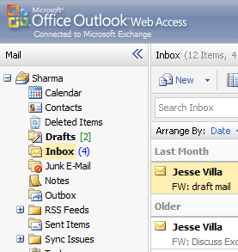
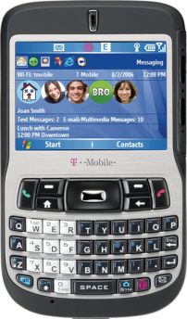
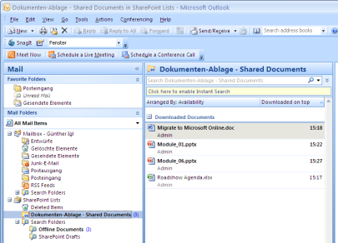
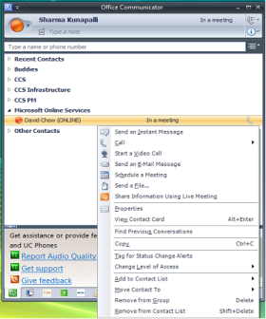
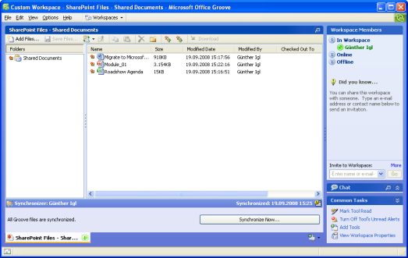
Microsoft Online Services in der Praxis:
Einfach zu nutzen über die vertrauten Anwendungen

Slide 12
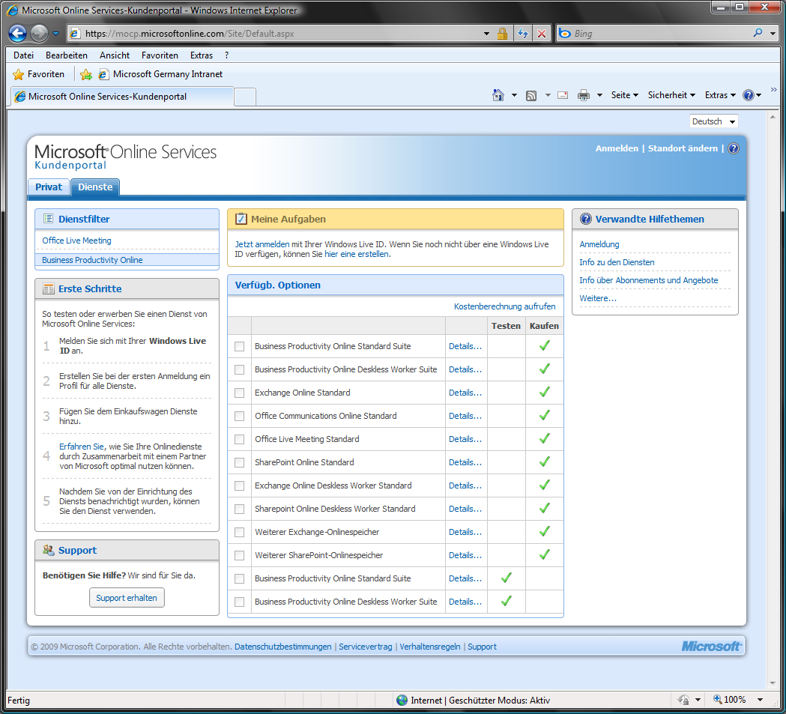
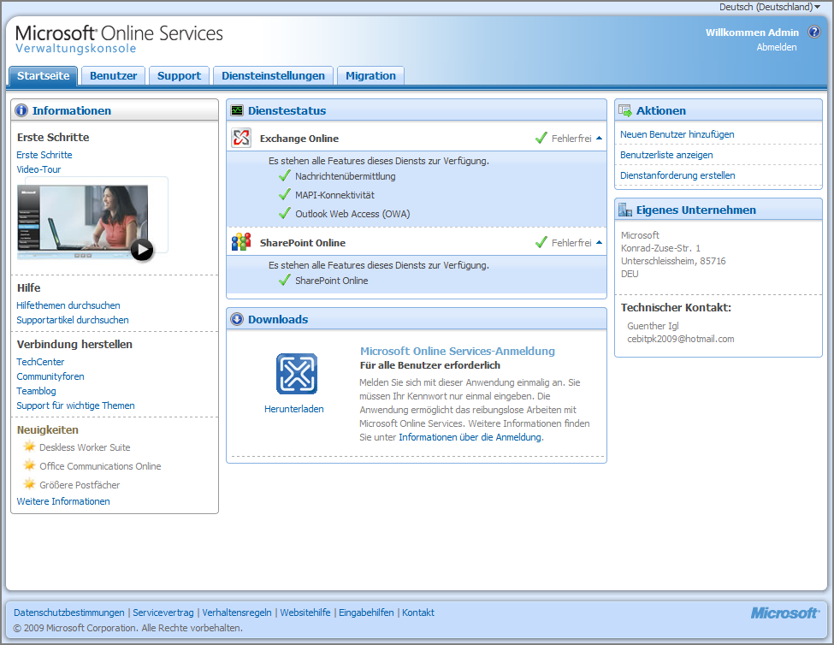
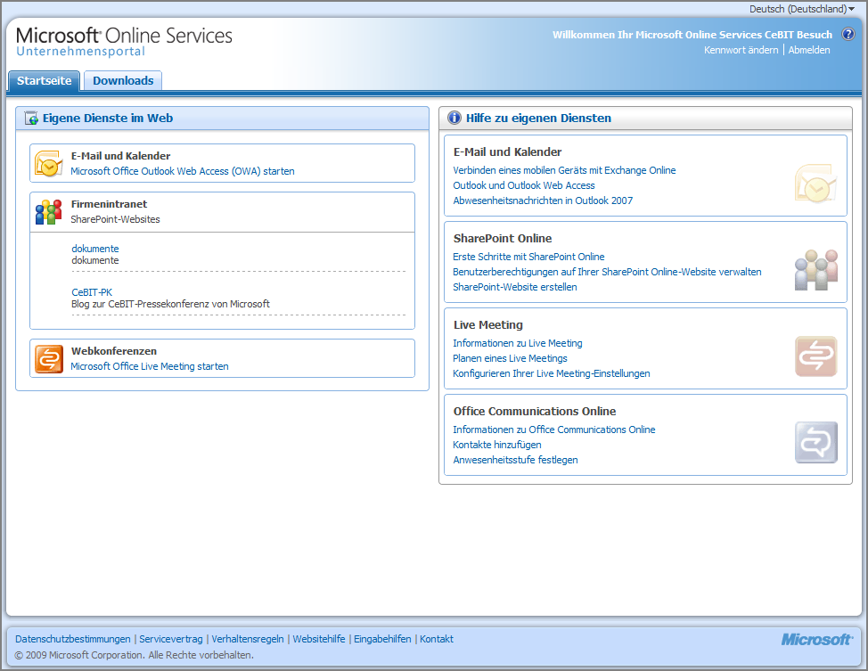
Microsoft Online Services in der Praxis:
Kaufen, Verwalten, Nutzen im Browser

Slide 13



USPs - Business Productivity Online Suite
Das Beste aus beiden Welten, plus:
Zugriff von überall — Desktop, Handy, Web
Vereinheitlichte Bedienung für alle Bereiche
Effektive Team-Zusammenarbeit
Real-time Kommunikation
State of the Art
Communication
Verwendung immer aktueller Technologien
Reduktion der IT-Verwaltungskosten
Verbesserte Resourcenausnützung
Active Directory® - Synchronisation
Vereinfachte
Verwaltung
$
Mehrstufige Antivirus- und Spamfilterung
Sicherer Datenzugriff über HTTPS
Geo-redundante Rechenzentrumsarchitektur, Cyber-trust und SAS70 konform
Business-Class
Sicherheit und
Verfügbarkeit

Slide 14
Lizensierung
User Subscription License (USL)
Je Benutzer (Seat) je Monat
Ist auch automatisch CAL für Zugriff auf „On Premises“ Server
StepUp License für bestehende EAs
Microsoft Online Subscription Program (MOSP)
„Webshop“ – Microsoft Online Customer Portal (MOCP)
https://mocp.microsoftonline.com/Site/Default.aspx
Enterprise Agreement
Nur gesamt BPOS-Suite – keine Einzelkomponenten
Notes:
Details: Nächste Folie

Slide 15
Preise User Subscription License (USL)
Exchange Online Standard
€ 4,26 (Step-Up: € 3,07)
Business Productivity
Online Suite
Exchange Standard
SharePoint Standard
Office Communications
Live Meeting Standard
€ 8,52
(Step-Up von ECAL: € 4,20)
(Step-Up von Core-CAL: € 6,09)
Office SharePoint
Online Standard
€ 4,47 (Step-Up: € 2,82)
38%
Rabatt
Office Communications Online
(IM and Presence)
€ 1,70 (Step-Up: € 1,16)
Office Live Meeting Standard
€ 3,83 (Step-Up: € 2,52)
Exchange Online
Deskless Worker € 1,70
Deskless Worker Suite
€ 2,56
SharePoint Online
Deskless Worker € 1,70
Zusätzlicher Speicher (je GB)
Exchange Online € 2,-
SharePoint Online € 2,-
Alle Preise sind Monatsgebühren je Benutzer, unterste Preisstufe (5-249 Seats)
Preise exkl. Mehrwertsteuer - Irrtümer & Änderungen vorbehalten

Slide 16
















Referenzen
Mehr als 500.000 verkaufte Seats

Slide 17
Links
MS Onlineservices:
http://microsoft.com/online
Kundenportal:
https://mocp.microsoftonline.com
Technische Infos:
http://technet.microsoft.com/msonline
Exchange Online Standard
Sharepoint Online Standard
Sicherheit bei MS Online

Slide 18
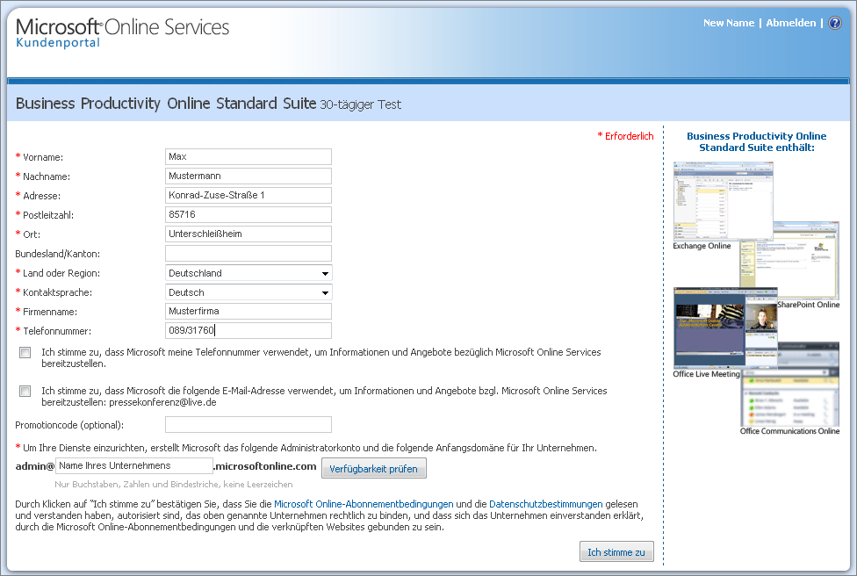
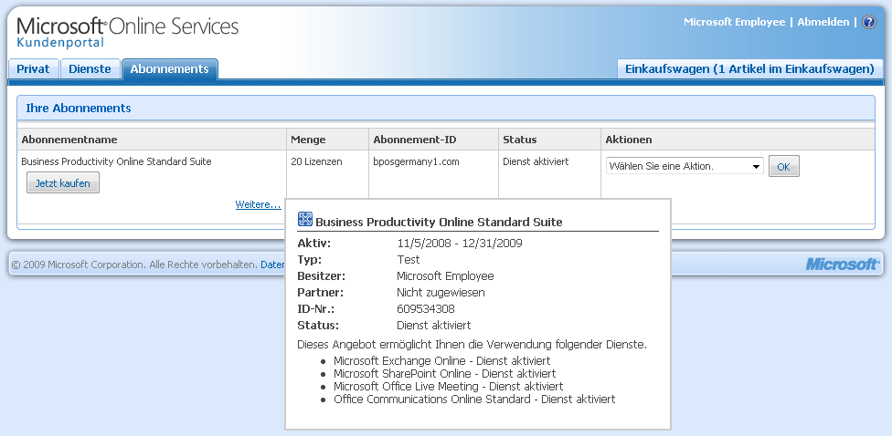
Jetzt testen …
Sie können ein kostenloses Testkonto (30 Tage mit bis zu 20 Nutzern) auf dem Kundenportal (https://mocp.microsoftonline.com) anlegen
Die Buchung der Online Services ist ebenfalls über das Kundenportal möglich, Sie können dabei auf die Unterstützung durch ausgewählte Microsoft-Partner zurückgreifen

Slide 19
Hier Name eingeben
Hier Funktion eingeben
Hier Firma eingeben
Hier Firmenadresse eingeben
Telefon: +43/xxxx/xxxxx
Hier Mailadresse eingeben
Hier Webadresse eingeben
Hier Foto hinlegen!

